Slide 1
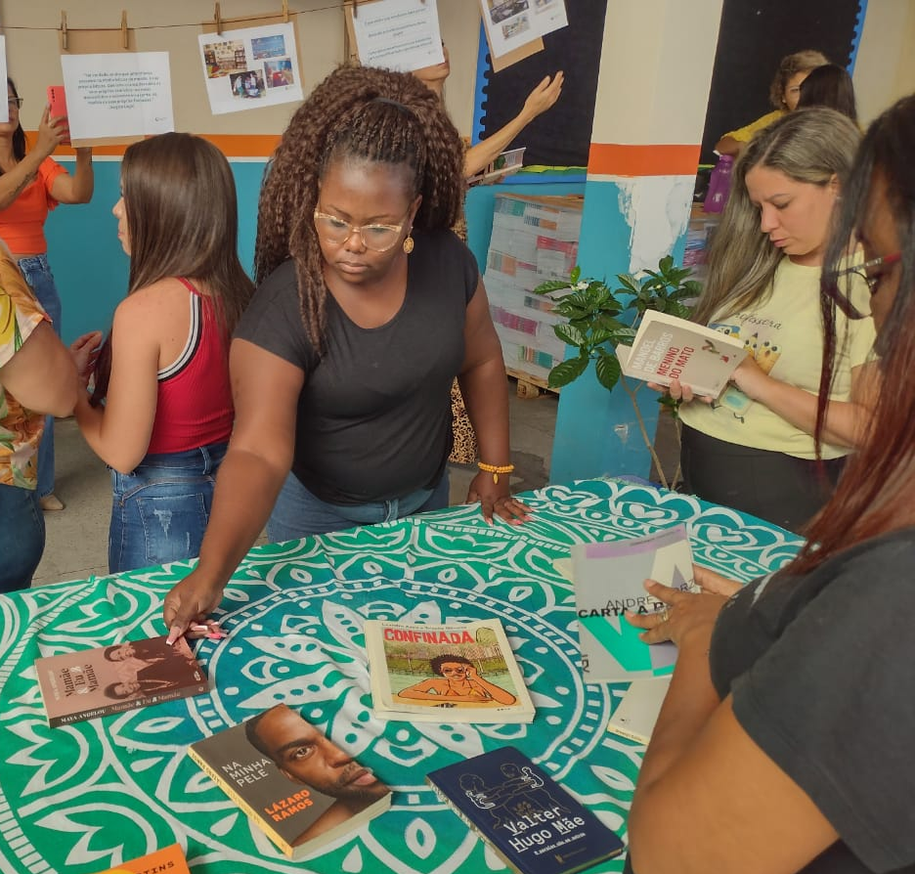


Trilhos da Alfabetização
Professores/as de 3º Anos
Ciclo 2- 2026
Rio Piracicaba

Slide 2
Professores/as 3º anos

Slide 3
Professores de 3º ano
1- Leitura literária pela formadora
2- Leitura literária e conversa apreciativa
3- Caderno dos estudantes
4- Dados da Avaliação dos estudantes
5- Devolutiva da atividade prática
6- Atividade Prática/ Combinados/ Espaço digital de formação/ Avaliação

Slide 4
Leitura literária

Slide 5
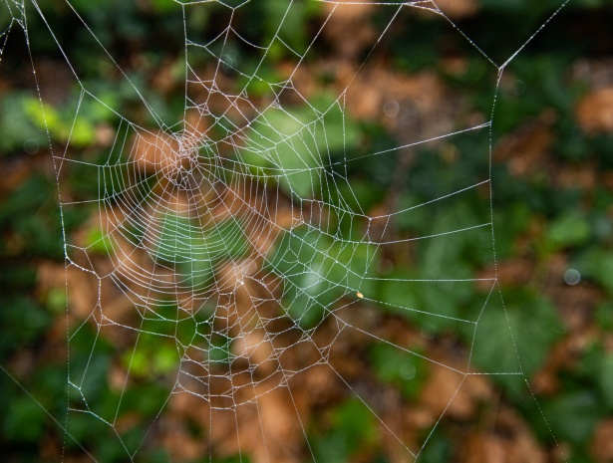
TEIA LITERÁRIA
Conteúdo transversal de formação literária:
Sequência de histórias previamente pensada e organizada para provocar distintas experiências estéticas.
Para 2026: Autores e Autoras Mineiras.

Slide 6

Teia literária - Ana Maria Gonçalves

Slide 7
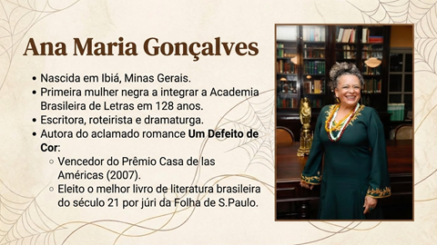
Teia literária - Ana Maria Gonçalves - Um defeito de cor

Slide 8
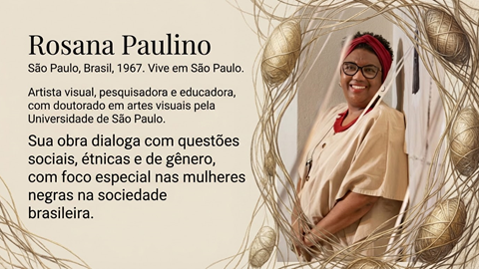
Teia literária

Slide 9
Teia literária

Slide 10
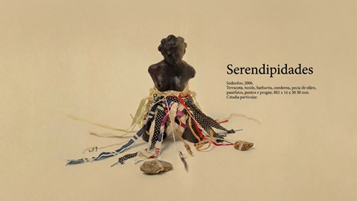

Slide 11
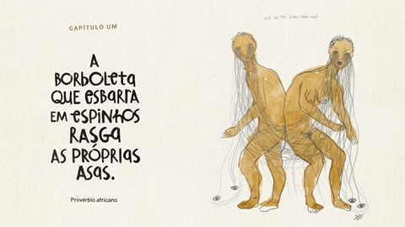

Slide 12


Slide 13
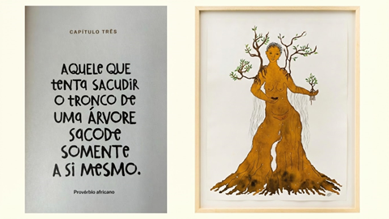

Slide 14


Slide 15
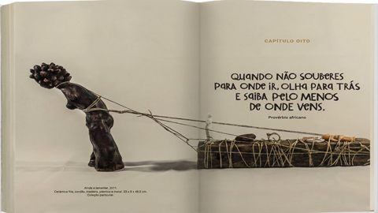

Slide 16


Slide 17
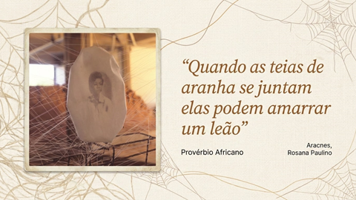

Slide 18
Amplia imaginação / repertório
Conversa – opiniões
Como a opinião do outro ajuda a todos a compreender melhor
Aguça a curiosidade

Slide 19
Leitura literária e conversa apreciativa

Slide 20

Características literárias da obra
Parte 1 – Leitura em pequenos grupos
Livro: Uma Chapeuzinho Vermelho
Ler, apreciar, observar e anotar quais são as principais características literárias da obra.
Socialização

Slide 21


Tematização da prática: mediação de leitura
Parte 2 – Tematização da prática de leitura
Vamos assistir uma professora lendo Uma Chapeuzinho Vermelho.
Após, em pequenos grupos, discutir:
Como a professora encaminhou a situação de leitura? Que perguntas fez para conversar com as crianças?
O que as respostas das crianças revelam sobre suas interpretações e apreciações?
Socialização

Slide 22
Registros
Leitura em voz alta – entonação, da forma como lê
A professora lê e mostra a página dupla
Leu sem parar, permitindo que as crianças expressassem, participassem ativamente enquanto ouviam a história
Relação intertextual – compara com a versão clássica –Instiga as crianças a responderem
Características da chapeuzinho – explorou o título
Professora volta ao texto, relê e confirma a hipótese.

Slide 23
Sistematização
O que é preciso considerar no planejamento de leitura literária feita em voz alta pela professora?

Slide 24
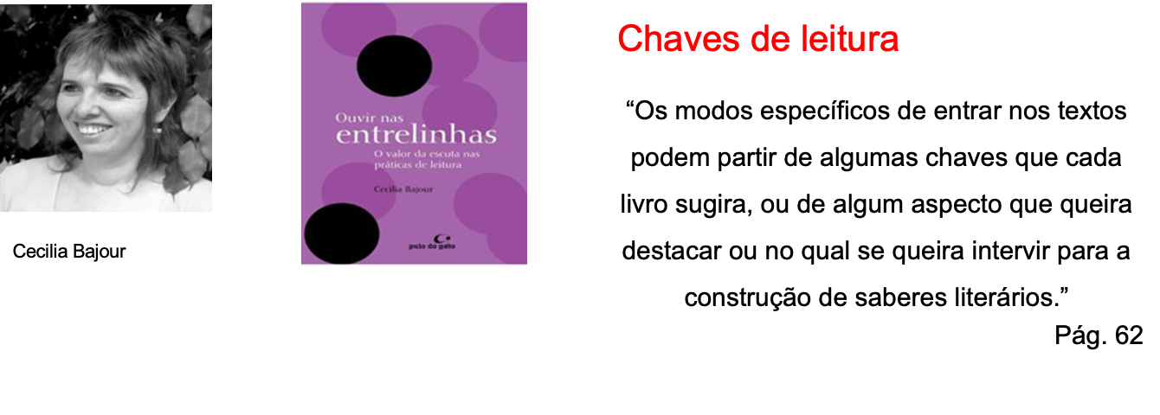

Slide 25
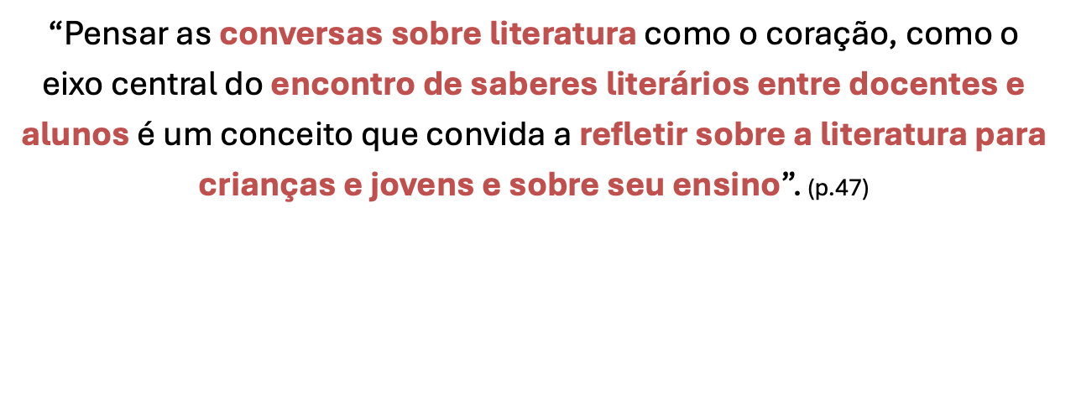

Slide 26
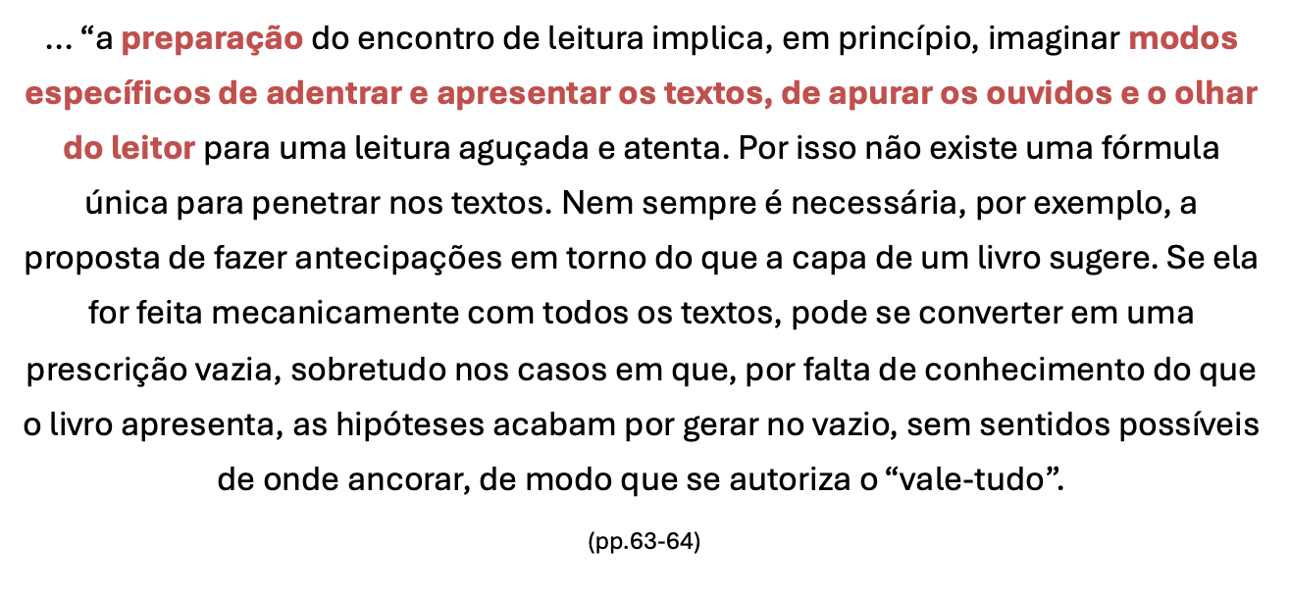

Slide 27
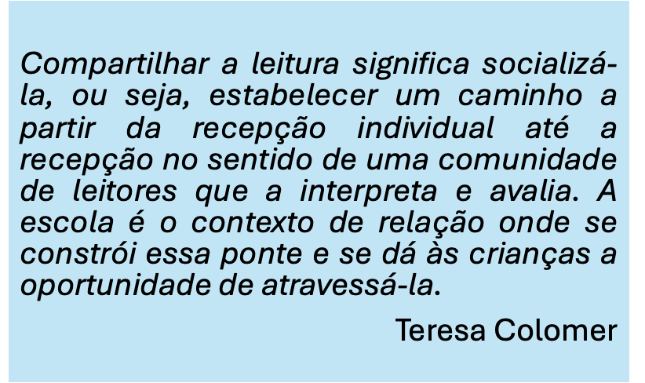
Leitura compartilhada

Slide 28
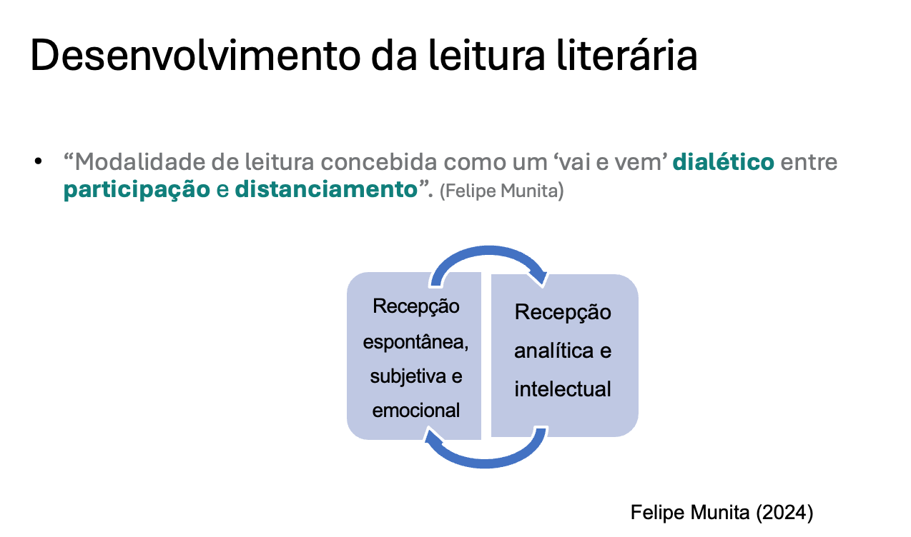

Slide 29
Caderno dos estudantes

Slide 30
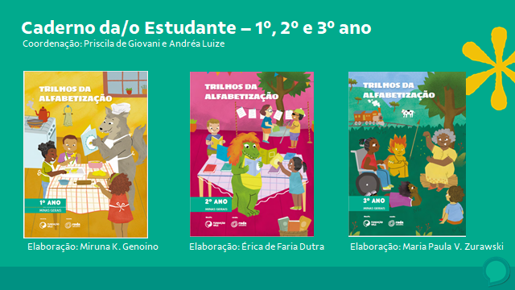

Slide 31
Vamos discutir qual é o foco do próximo percurso literário que será desenvolvido, considerando as situações de leitura literária e as propostas de reflexão sobre o sistema de escrita alfabética.
Definir percurso literário
Considerar as situações de leitura por meio da professora

Slide 32
Resultados Avaliação Trilhos estudantes do 3º anos/ 2025

Slide 33
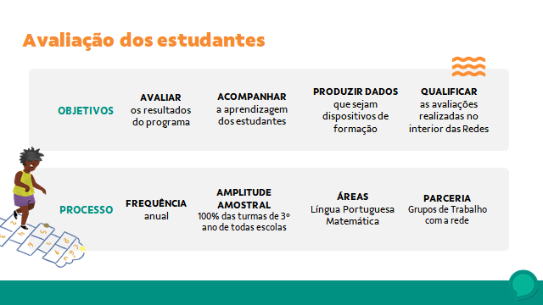

Slide 34
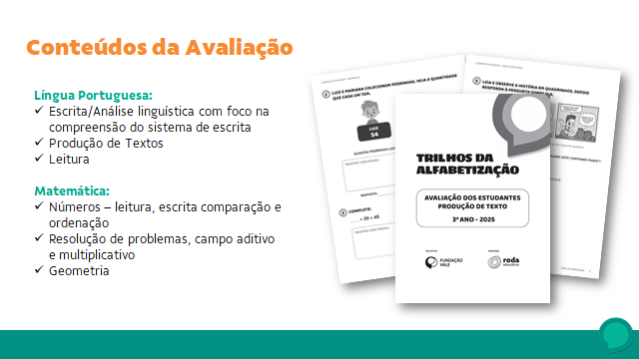

Slide 35
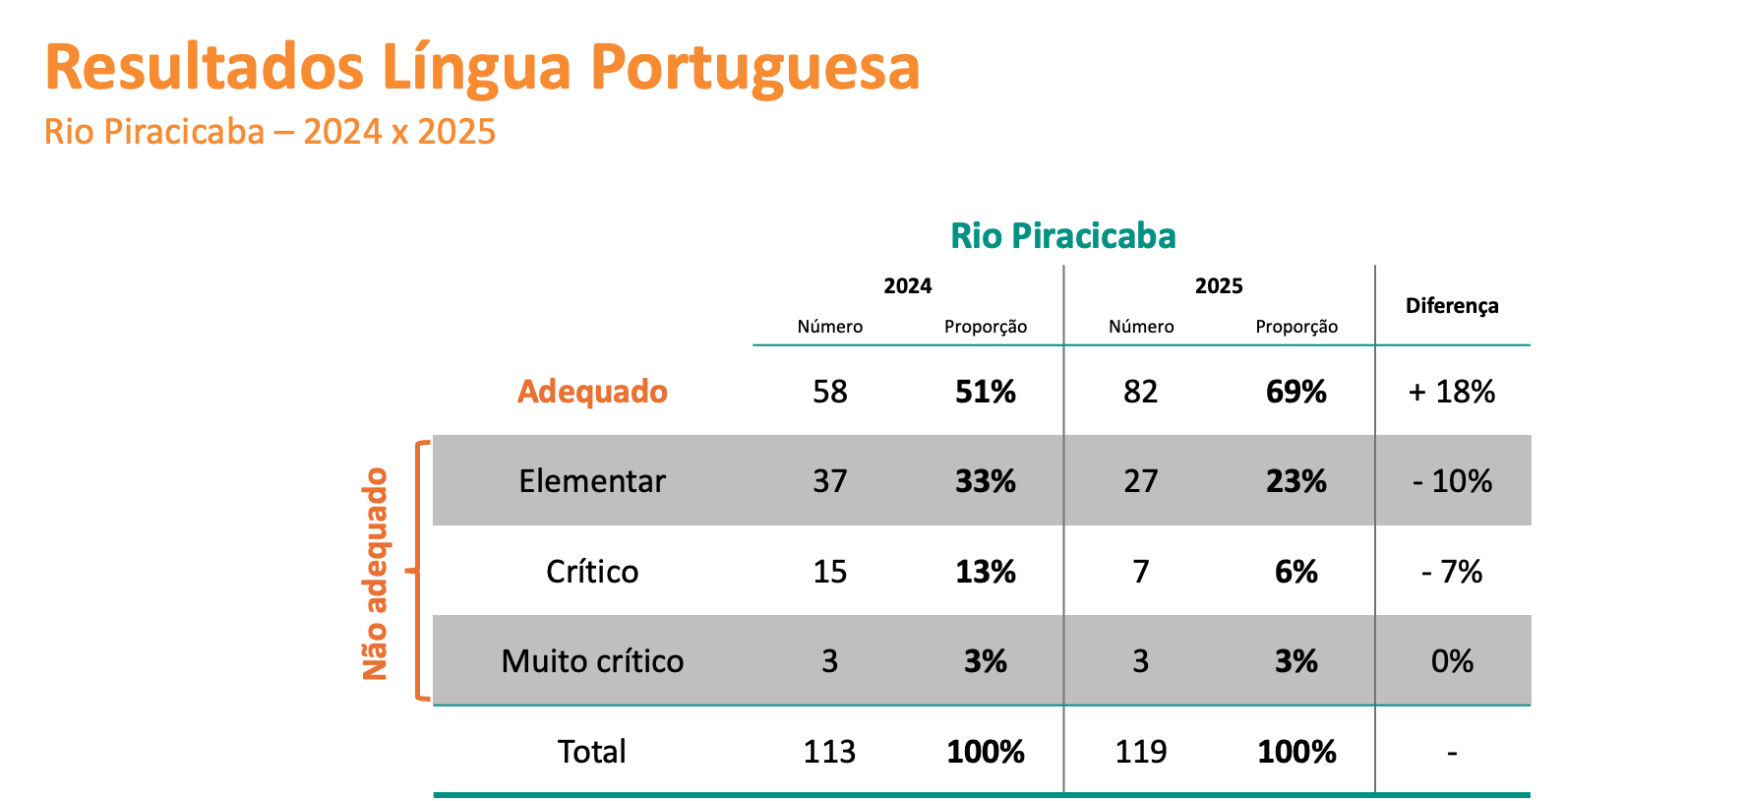

Slide 36
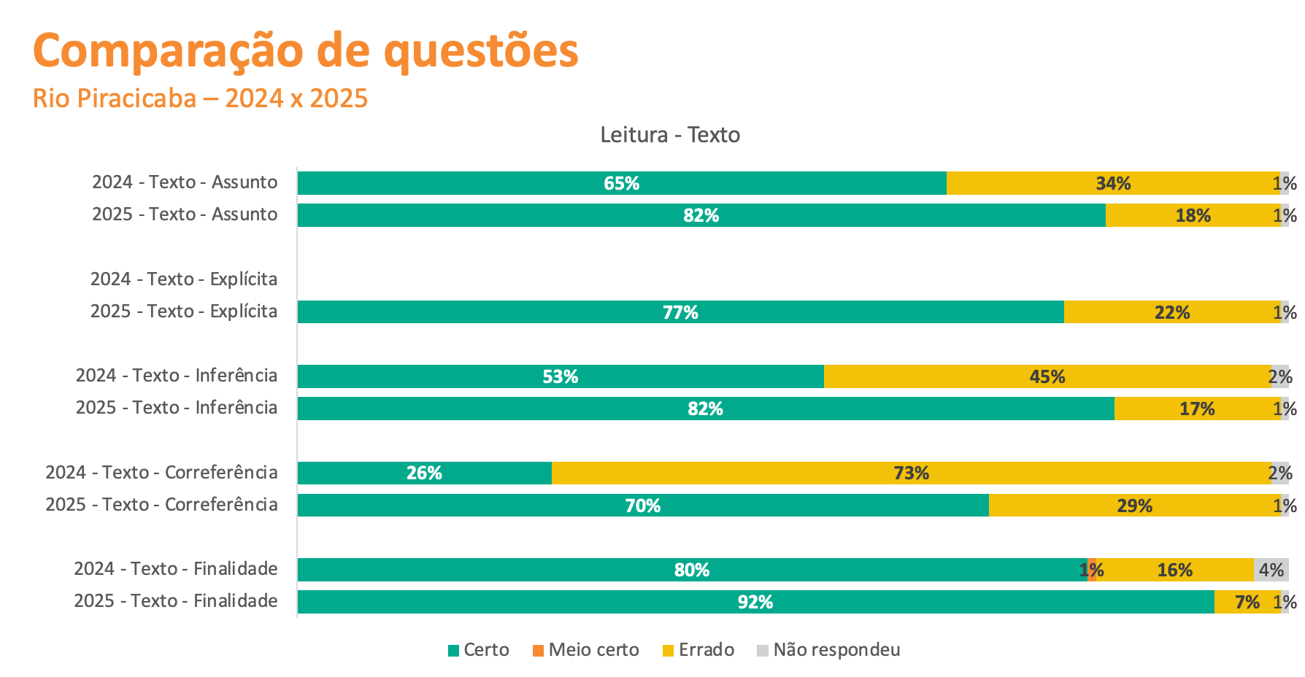

Slide 37
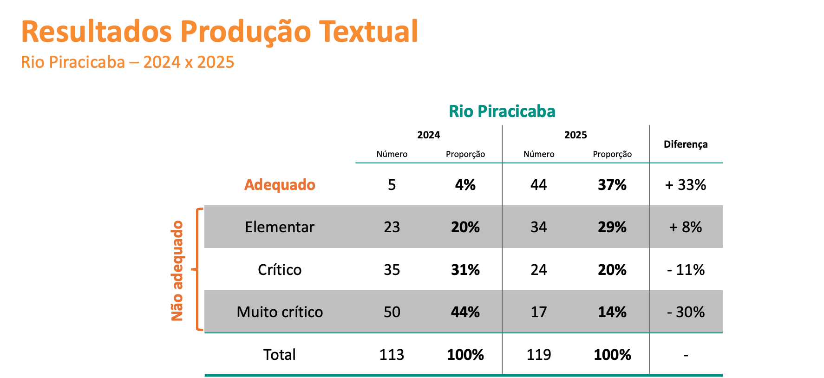

Slide 38
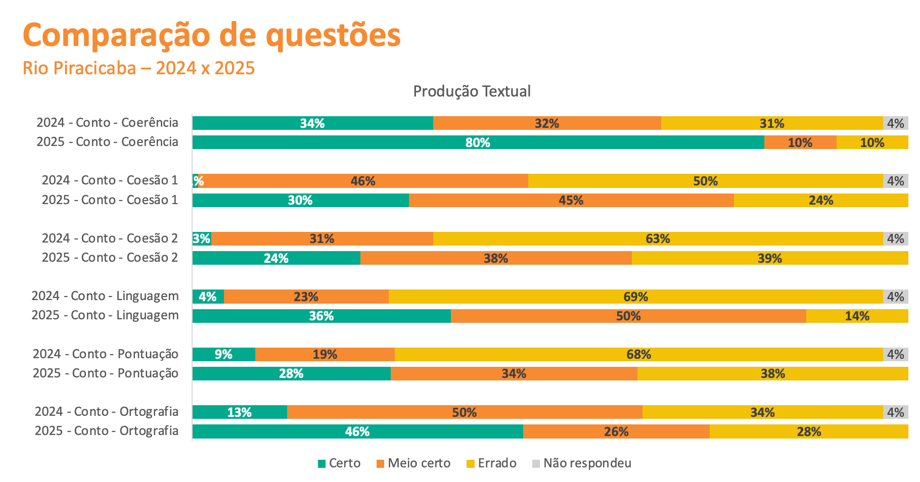

Slide 39
A partir deste resultado, mesmo sabendo que os estudantes avaliados em 2025, agora estão nos 4os anos, o que priorizar no planejamento docente e acompanhamento das aprendizagens desta nova turma em 2026?

Slide 40
Devolutiva da atividade prática

Slide 41

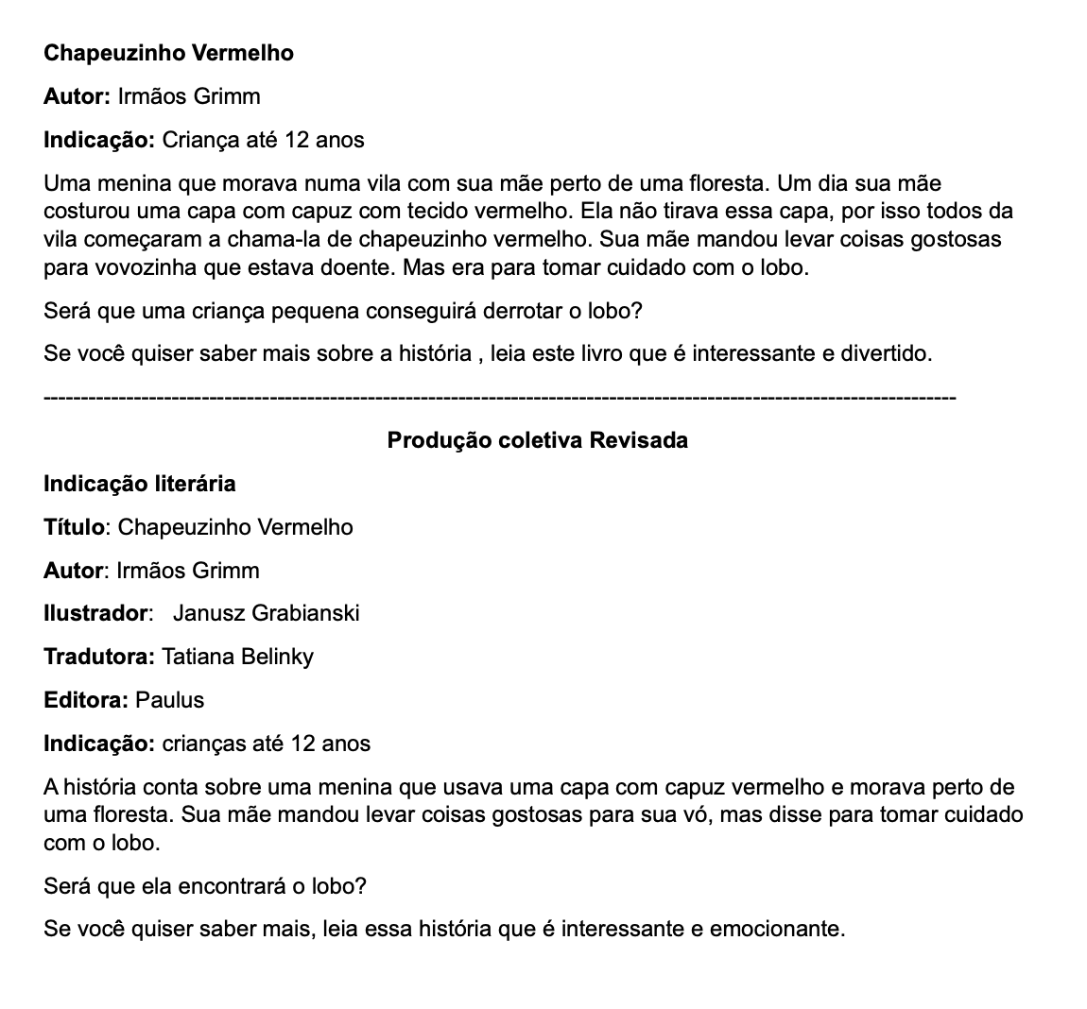
Sistematização
Vamos analisar algumas escritas da indicação literária e observar como as crianças se mostram como leitoras e se o texto produzido cumpre seu propósito social.
Análise de Escrita
Observar as produções das crianças na indicação literária.
Perfil Leitor
Identificar como os estudantes se posicionam como leitores.
Propósito Social
Verificar se o texto atende à sua função comunicativa real.

Slide 43
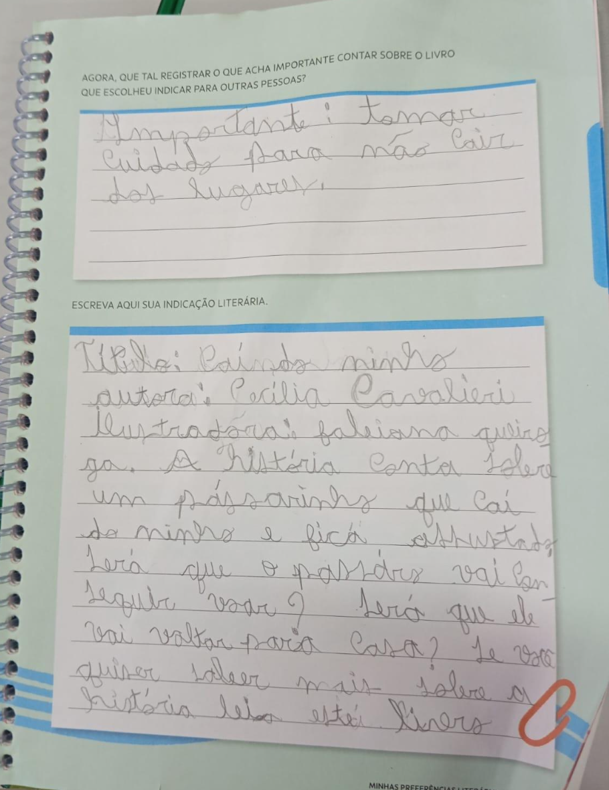
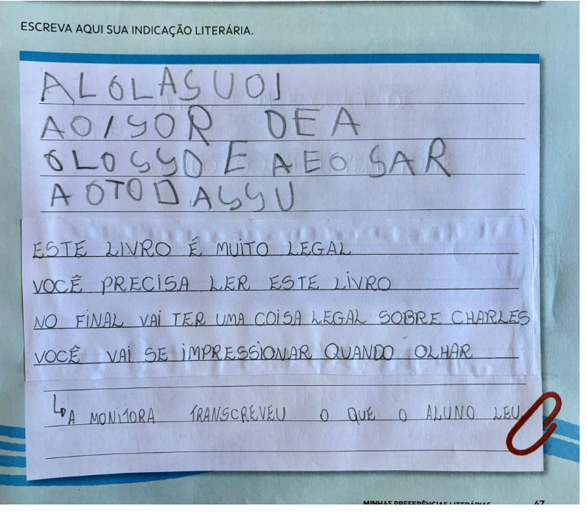

Slide 44
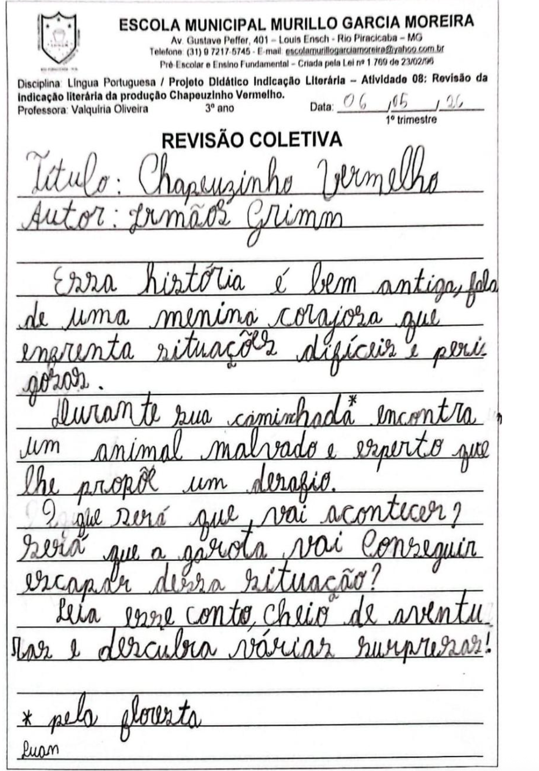
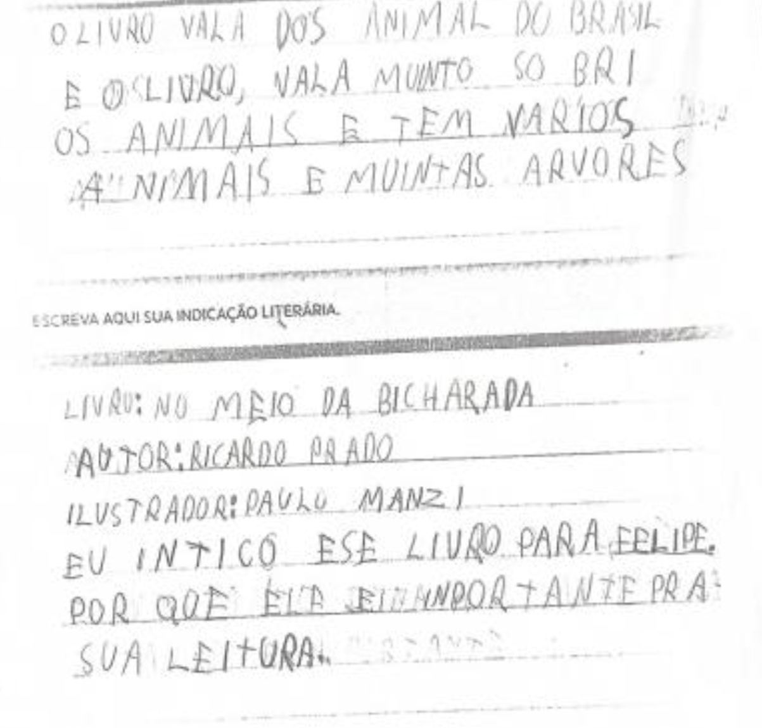

Slide 45
Atividade Prática – 3º Anos

Slide 46
Planejamento da prática e proposta de registro
Planejamento: Realize o planejamento da leitura pela professora do livro Uma chapeuzinho Vermelho ou de outro livro do acervo (Formação na Escola / Programa Trilhos), prevendo perguntas/intervenções para o encaminhamento, incluindo a conversa. Realização: Desenvolva a leitura com sua turma, favorecendo a conversa entre os estudantes. Registro: Elabore um breve relato contendo: -Como a atividade aconteceu -Duas intervenções suas que ampliaram a conversa -Falas dos estudantes que revelem reflexões em torno da leitura Reflexão: Qual a importância de planejar as situações de leitura e as conversas literárias? Salve tudo num único arquivo (word ou PDF) e faça upload no Espaço Digital no Ciclo 2/Atividade Prática

Slide 47
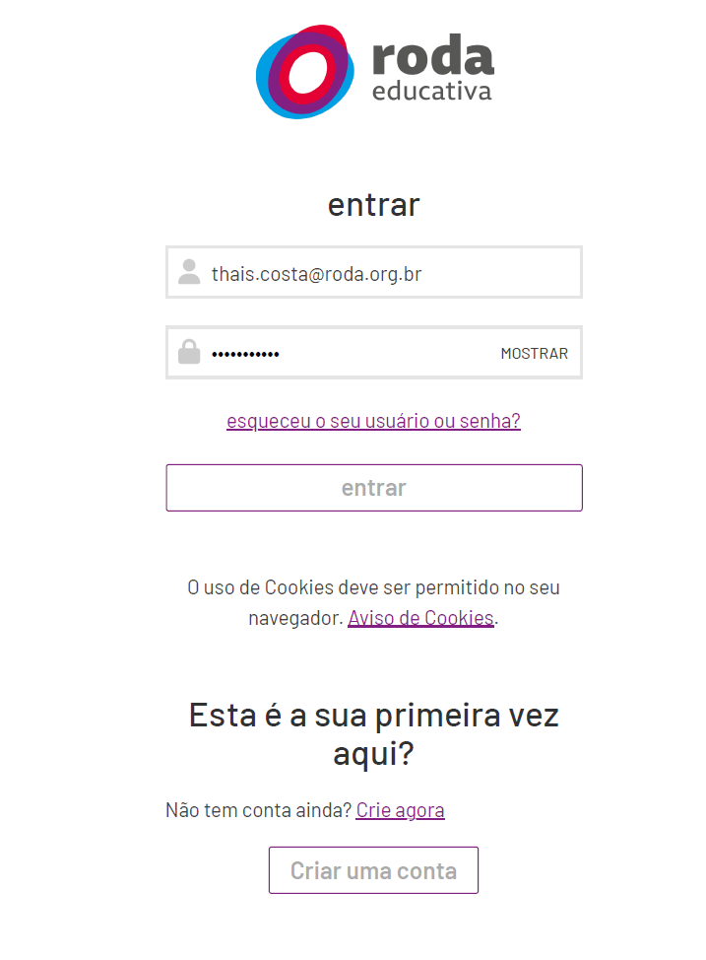
Acesso ao Espaço Digital de Formação

Slide 48
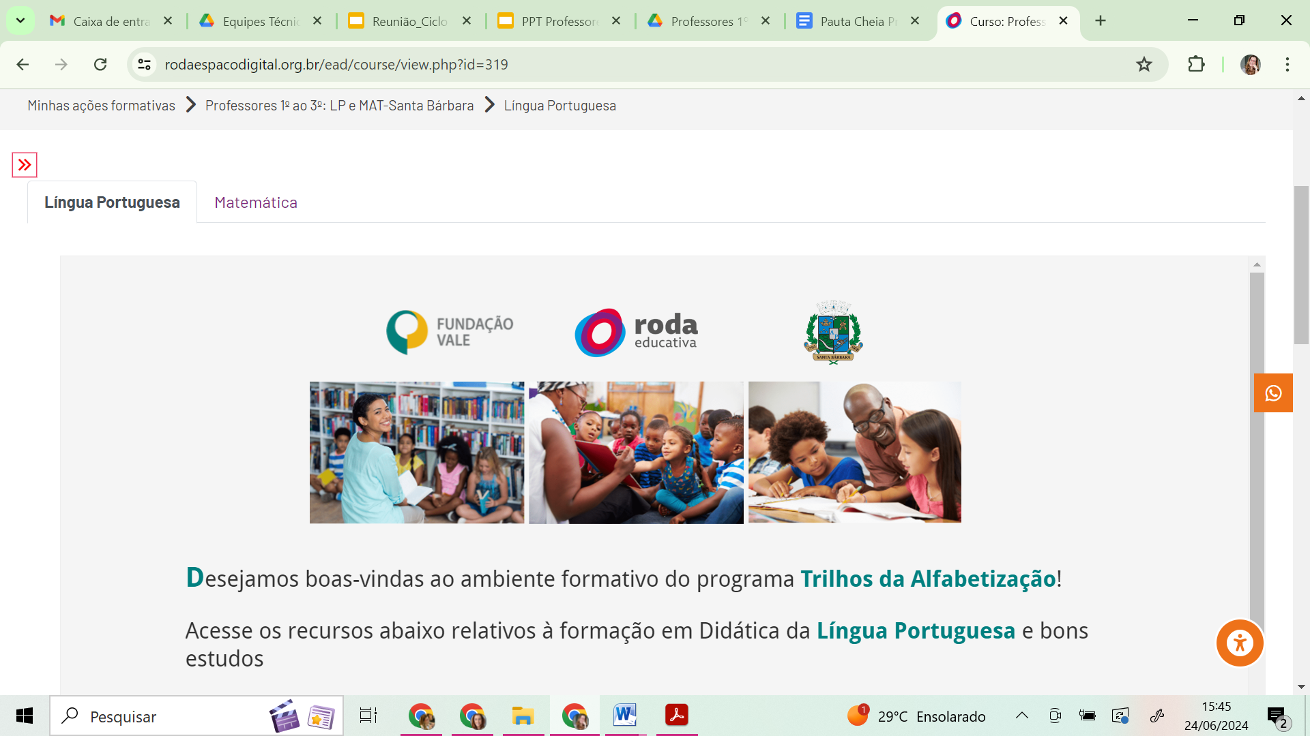
Acesso ao Espaço Digital de Formação

Slide 49
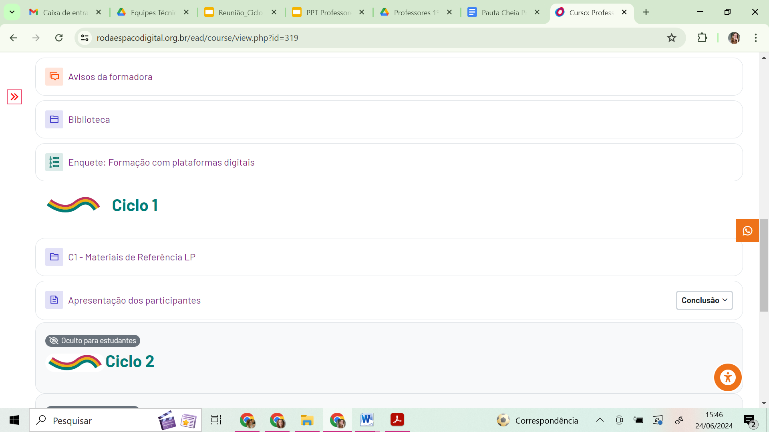
Acesso ao Espaço Digital de Formação

Slide 50
Contato formadora
erica.faria@roda.org.br

Slide 51
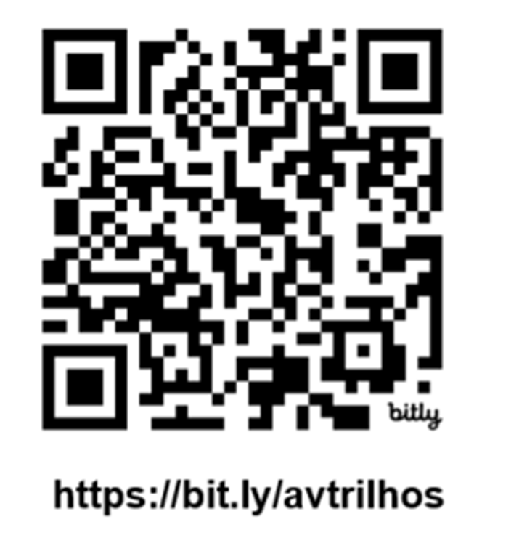
Avaliação de Satisfação
LP - Prof 3o anos

Slide 52
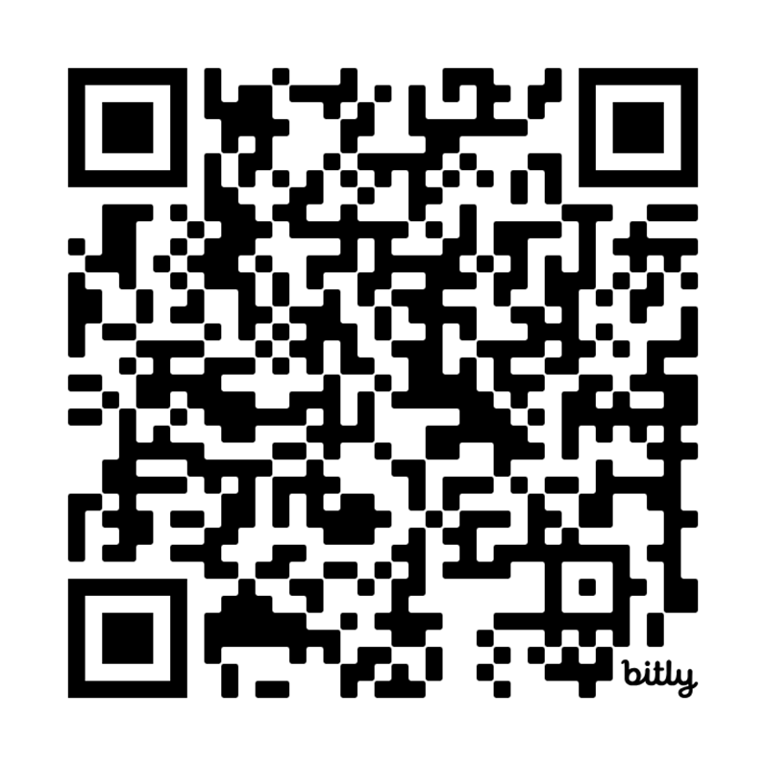
Inscrição/Cadastro
https://bit.ly/trilhoscadastro25

Slide 53

PARCEIROS
INICIATIVA

